Slide 1
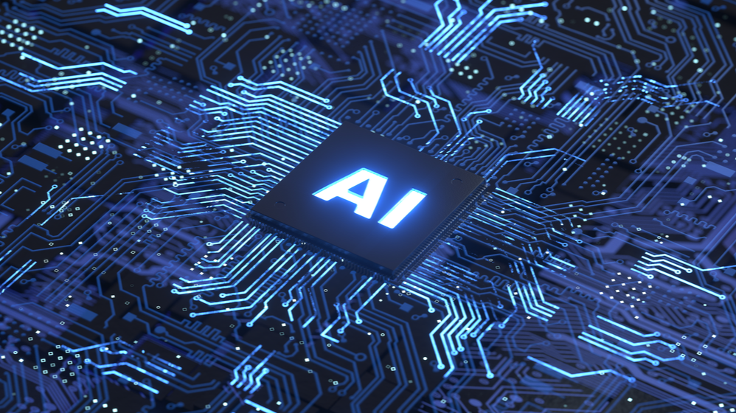
객체탐지를 활용한 반도체 불량 자동 분류 모델 구현
DATA FLOW
김나영
김예슬
손아
최정인
한나영

Slide 2

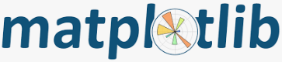
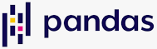

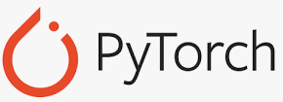

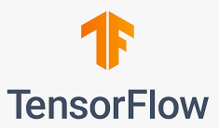
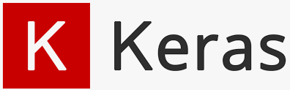
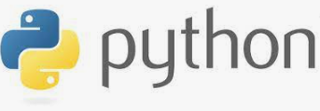


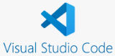



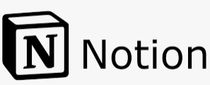
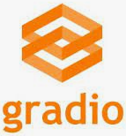
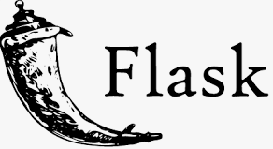
분석 환경 및 활용 라이브러리
분석언어
개발환경
라이브러리 및
프레임워크

Slide 3
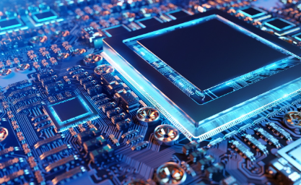
CONTENTS
2. 프로젝트
팀 구성 및 역할
3. 프로젝트
수행 절차 및 방법
4. 프로젝트
수행 결과
5. 자체
평가 의견
1. 프로젝트 개요

Slide 4

개요
목적
객체 탐지를 활용하여 반도체 결함 정보/개수 및
수율을 보여주는 웹 구현
기대효과
품질 검수를 통한 반도체 수율 증가
EDS 과정에서의 인건비 절약
반도체 제조 과정의
효율성과 생산성 향상

Slide 5
팀 구성 및 역할
모델링
김나영
데이터 분석 및 자료조사
이미지 전처리 및 어노테이션(로보플로우)
김예슬
데이터 분석 및 자료조사
이미지 전처리 및 어노테이션(로보플로우)
손아
웹 서비스 구현
데이터 분석 및 자료조사
모델링
최정인
이미지 전처리 및 어노테이션(로보플로우)
PPT 제작 및 발표
웹 서비스 구현
한나영
이미지 전처리 및 증식(OpenCV)
데이터 분석 및 자료조사

Slide 6
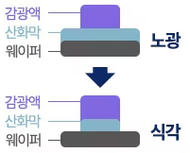
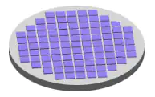
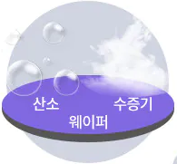
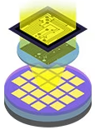
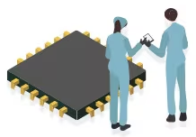
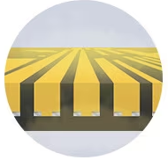
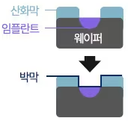
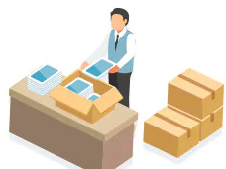
반도체 8대 공정 소개
1
2
3
4
*웨이퍼 제조
산화 공정
포토 공정
식각 공정
반도체의 가장 기본 재료를 만드는 공정
웨이퍼를 보호하고 누설 전류를 차단하는 ‘산화막을 만드는 공정
웨이퍼 위에 반도체 회로를 그려 넣는 공정
반도체의 구조를 형성하는 패턴을 만드는 공정
8
7
6
5
패키징 공정
EDS 공정
금속 배정 공정
증착 & 이온 주입 공정
반도체 칩이 외부와 신호를 주고받을 수 있도록 길을 만들고 외부로부터 보호받을 수 있도록 포장
전기적 특성 테스트를 통해 웨이퍼 내 각각의 칩들이 양품인지 판별
반도체 회로에 전기가 잘 전달되도록 금속선을 연결
회로에 ‘박막‘을 형성하고 반도체가 전기적 특성을 갖도록 증착막에 이온 주입
(* 웨이퍼 : 반도체 직접회로를 만드는데 사용하는 주재료)

Slide 7
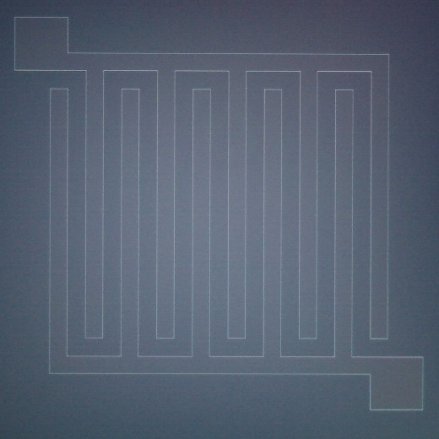
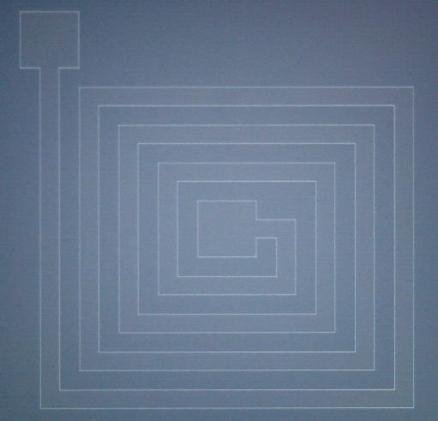
데이터 탐색
이미지 정보 | 반도체 사진
파일 형식 | Jpg
패턴 종류 | 2 가지
이미지 데이터 총 개수 | Pattern1 : 136장 Pattern2 : 201장
Total : 337장
Pattern 1
Pattern 2

Slide 8
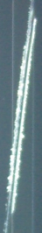
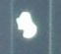

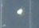
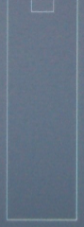

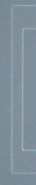

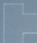

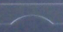
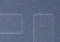
결함 유형 정의
이물 결함 : 2 가지
dot | long
작은 형태 | 긴 형태
회로 결함 : 8 가지
circle | round | cut | slope | empty | square | block | thickness
원 | 휜 회로 | 끊긴 회로 | 잘린 회로 | 빈 회로 | 들어간 회로 | 돌출된 회로 | 두께가 다른 회로
Notes:
시행착오를 겪으면서 10가지 결함으로 추림

Slide 9
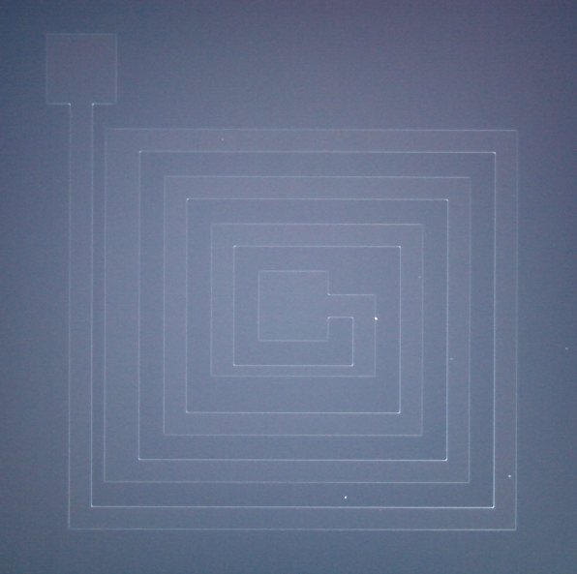
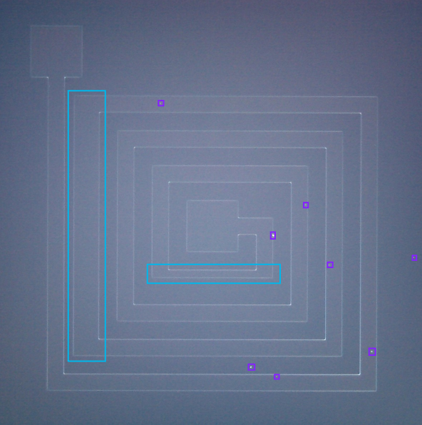
ROBOFLOW 활용
원본
바운딩 박스 적용 후

Slide 10
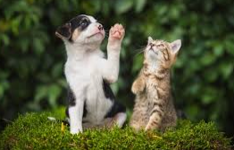
객체 탐지 모델
예시 모델
R-CNN
Fast R-CNN
Faster R-CNN
1 단계
2 단계
다단계 탐지
2 stage detector
신속성↓
정확성↑
예시 모델
YOLO
SSD
FPN
단일 단계 탐지
1 stage detector
신속성↑
정확성↓

Slide 11
모델별 성능 비교
초기
중간
현재
 | mAP50
YOLOv8 | 0.713
DETECTRON2 | 0.848
 | mAP50
YOLOv8 | 0.961
YOLOv7 | 0.976
YOLOv5 | 0.963
 | mAP50
YOLOv8 | 0.351
학습 소요시간
약 20분 내외
학습 소요시간
약 20분 내외
약 7시간
약 50분 내외
약 20분 내외
데이터 증강
라벨링 조정
하이퍼파라미터 조정
전처리
데이터 증강
라벨링 조정

Slide 12
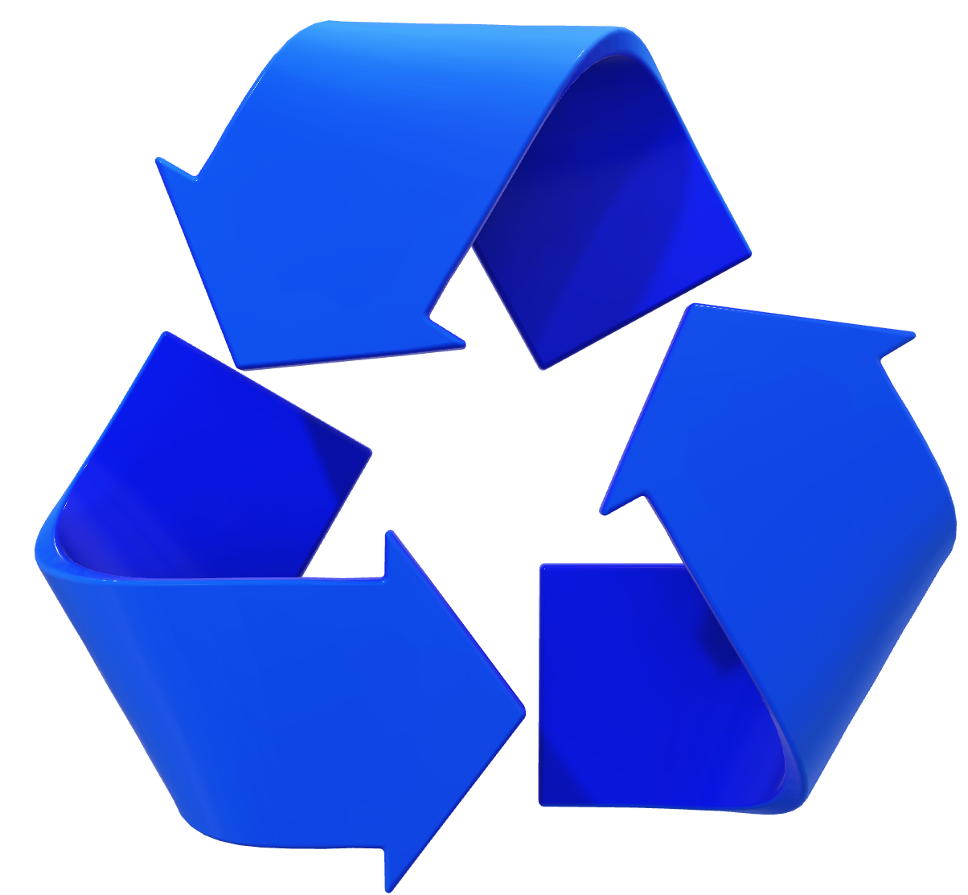
전처리 – 데이터 리셋
YOLOv8 기준
mAP50 : 0.713
유형별로 바운딩 박스 재조정
클래스 재정의
YOLOv8 기준
mAP50 : 0.775

Slide 13
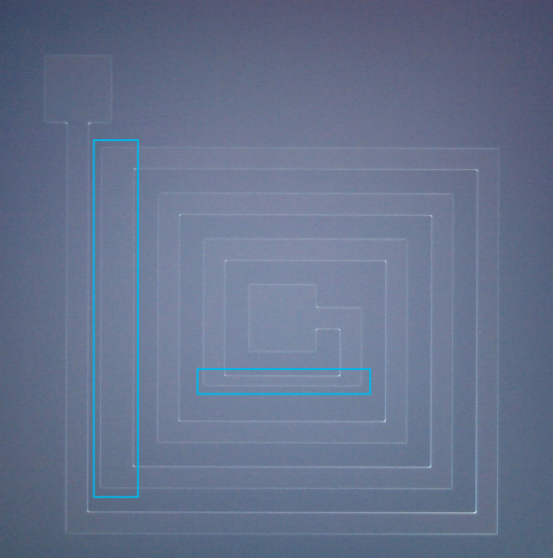
전처리 – 데이터 증강 실패 사례
YOLOv8 기준
mAP50 :
약 0.7 → 0.4
바운딩 박스 및 결함 자체가 분리되어
모델이 이를 인식하기 어렵다 판단
TEST셋 이미지를 크롭화
Notes:
증강시킨 이미지 자료는 TRAIN 셋으로 학습시켜줌

Slide 14
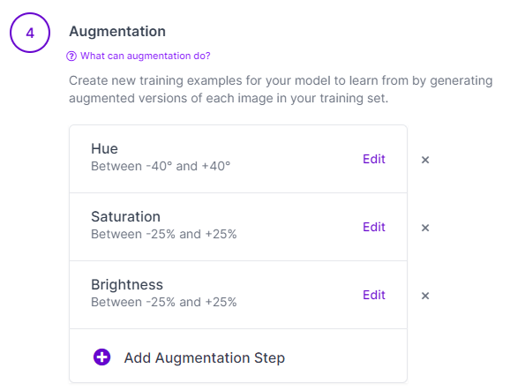
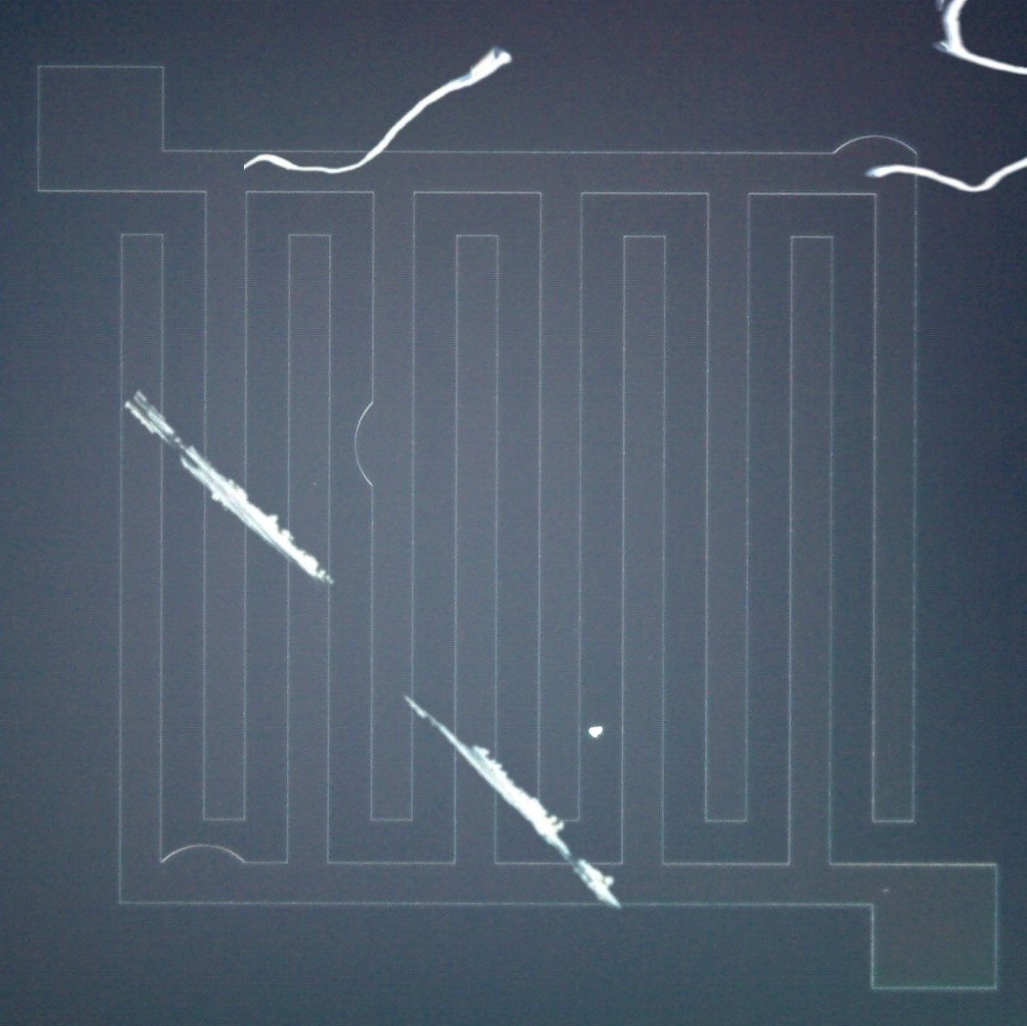
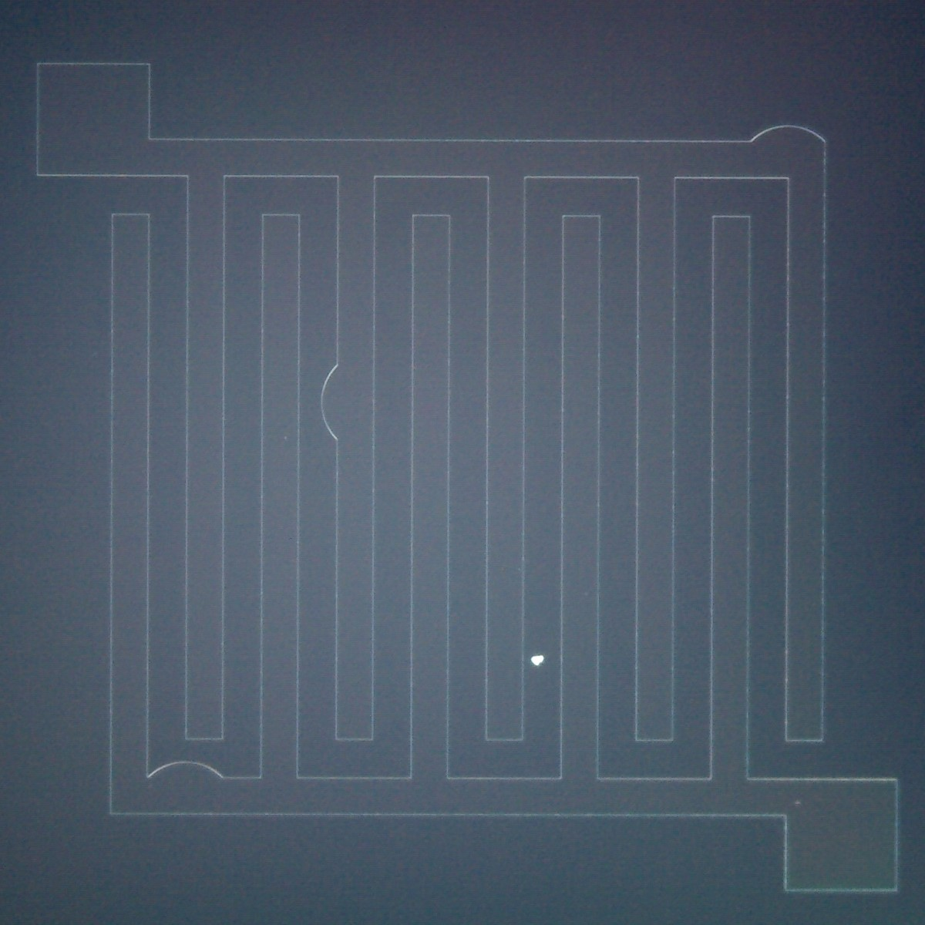
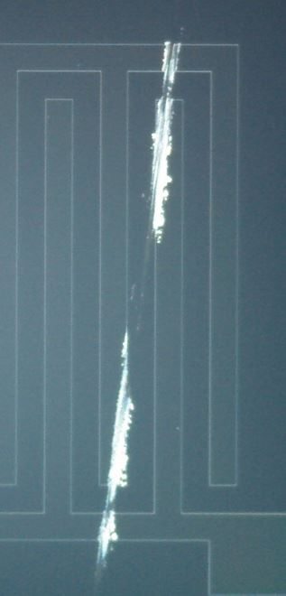
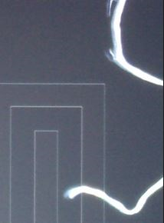
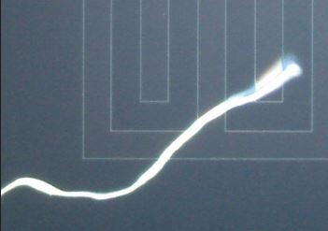
전처리 – 데이터 증강
# 1
# 2
(*ROBOFLOW 화면)
원본
결함 요소들
색조, 채도, 밝기 옵션으로
추가 증강
(ROBOFLOW 활용)
합성된 이미지
YOLOv8 기준
mAP50 :
0.775 → 0.884
이물 결함(long)
AP 대략 0.6
Notes:
증강시킨 이미지 자료는 TRAIN 셋으로 학습시켜줌

Slide 15
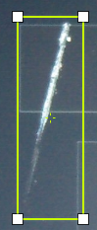
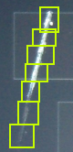
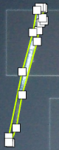
전처리 – BOUNDING BOX 재조정
이물 결함(long)
AP 대략 0.6
이물 결함(long)
AP 0.995
멀티 박스 형식
테두리 형식
박스 형식
YOLOv8 기준
mAP50 :
0.884 → 0.959
(* iou는 보통 탐지된 객체 영역 대비 실제 영역으로 계산되는데, 이러한 iou수치가 높아지면 해당 객체의 정밀도가 높아지고 평균 정밀도 수치인 AP 또한 높이지게 됨)

Slide 16
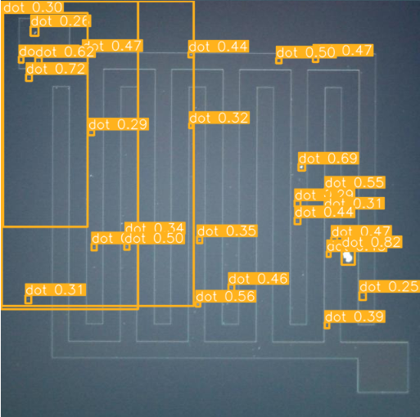
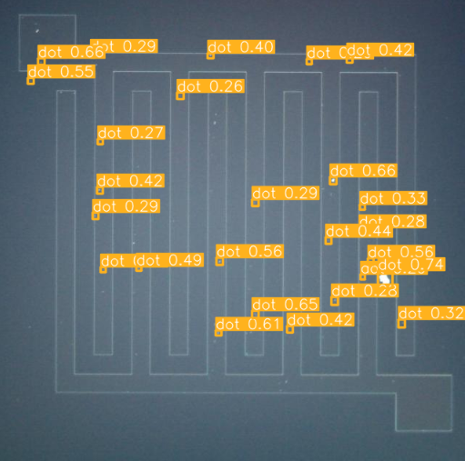
전처리 – 하이퍼파라미터 조정 1
예측 박스가 크게 잡히는 문제점
하이퍼파라미터 Weight decay(가중치 감소) 수치 조정으로 해결
YOLOv8 : 0.001 → 0.00015

Slide 17
증식 옵션별 성능 비교 – YOLOv8 기준
 | mAP50
VALIDATION | 0.951
TEST | 0.945
 | mAP50
VALIDATION | 0.908
TEST | 0.94
 | mAP50
VALIDATION | 0.905
TEST | 0.938
 | mAP50
VALIDATION | 0.947
TEST | 0.941
과적합 발생
과적합 발생
회전+뒤집기
색변환
노이즈
합성
 | mAP50
VALIDATION | 0.956
TEST | 0.948
과적합 해소
회전+뒤집기+색변환+합성

Slide 18
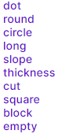

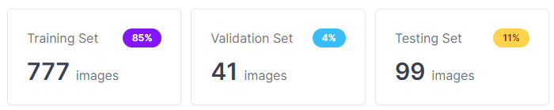
최종 모델
클래스별 구성 비율
데이터셋 구성 비율
m
모델 선정 기준
객체 탐지 성능
걸리는 시간
일반화 능력
클래스별 mAP 수치
하이퍼파라미터 정보
Class | mAP50 | mAP50-95
block | 0.995 | 0.696
circle | 0.995 | 0.782
cut | 0.995 | 0.697
dot | 0.632 | 0.246
Empty | 0.995 | 0.838
long | 0.891 | 0.493
round | 0.988 | 0.699
slope | 0.995 | 0.703
square | 0.995 | 0.735
Thickness | 0.995 | 0.886
batch: 64
weight_decay: 0.00015
patience: 30
momentum: 0.9
epochs: 100
lr0(초기학습률): 0.00015
mAP별 수치
mAP | 0.677
mAP 50 | 0.948
mAP 75 | 0.792
mAP50-95 | 0.677

Slide 19
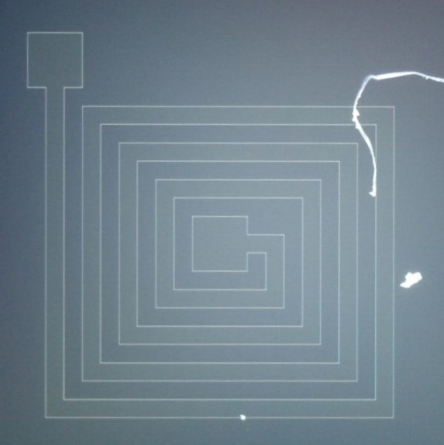






데이터 증강 모델 - GAN
“새로운 이미지”
CycleGAN
StyleGAN
PGGAN
ProGAN
…
Epoch 100
Epoch 150
Epoch 300
Epoch 500
Epoch 1000
반도체 이미지의 GAN 모델 결과값
GAN 계열 모델들
원본 해상도
소량의 데이터
Notes:
기존 데이터량 결핍 문제로 활용해보려 했던 GAN 모델 또한 많은 데이터가 요구되었음
후에 알게된 바로, GAN 모델들 중 소량의 데이터로 고해상도 이미지 생성이 가능한 모델이 있어 향후 활용해볼 계획

Slide 20

웹 구현 (FLASK)

Slide 21

자체 평가 의견
흔하게 구할 수 있는 데이터가 아닌 반도체라는 특수한 데이터셋을 접해볼 수 있어 좋았습니다. 데이터의 수가 적어 난항을 겪었지만, 오히려 그로 인해 (목표 성능을 끌어올리기 위해) 다양한 시도들을 했던 것이 학습에 많은 도움이 되었습니다. 아쉬운 점은 데이터 증식이나 라벨링에 집중하느라 모델에 관한 공부가 조금 부족했다는 것이었습니다.
김나영
쉽게 접할 수 없었던 반도체 분석을 함께 고민하고 배워나갈 수 있어서 의미있는 경험이었습니다. 딥러닝 부분에서 처음 접해보는 정보들이 많아 어려움을 겪었지만, 팀원들과 함께 협력하며 조금씩 습득해나갈 수 있었습니다. 이번 기회를 통해 배운 내용을 내 것으로 만들고, 더 배워나가야겠다는 생각이 들었습니다.
김예슬
반도체 불량 검출 프로그램을 만들면서 전반적으로 웹 만드는 작업을 도맡아 했습니다.
웹을 만들며 적용하는 모델을 모르면 안되겠다 느껴 공부를 하게 되었습니다.
코딩을 하며 웹을 자세히 공부한적이 없었는데 이번 프로젝트를 진행하면서 웹에 흥미를 느끼게 되었습니다.
딥러닝과 머신러닝 웹을 할 수 있게 되어 저의 역량을 한층 더 업그레이드 시킨 시간이었습니다.
손아
이번 프로젝트를 통해 책으로만 공부하는 것과 달리 충분히 내가 연구하고 여러 시행착오를 겪으며 오류를 해결할 수 있는 경험을 얻을 수 있었습니다. 하나의 데이터를 가지고 성능 평가를 하기에 앞서 전처리 과정에서 생각 보다 많은 시간을 소요하게 되었습니다. 이로 인해 YOLO 외 다른 모델에 대한 학습 시간을 할애하기 어려웠습니다. 차후 또다른 모델을 연구해보고자 하는 학구열이 고무되었습니다.
최정인
이번 프로젝트를 통해 불량품 탐지가 필요한 반도체 이미지를 입력 시 자동으로 불량품 예측해주는 프로그램을 만들어보며 지금까지 배웠던 딥러닝을 활용할 수 있어서 좋았습니다. 특히, 반도체에 대해 알게 된 점과 roboflow, openCV와 웹과 객체탐지 모델들에 대해 자세히 알게 되어 좋은 경험이고 성장의 기회가 되었다고 생각합니다.
한나영

Slide 22
Q & A

Slide 23
THANK YOU

